Slide 1
Alcázar de Segovia
Fotografía recopilada de la red
Creación y Diseño:
V I C E N T E G A R C Í A
Automático

Slide 2
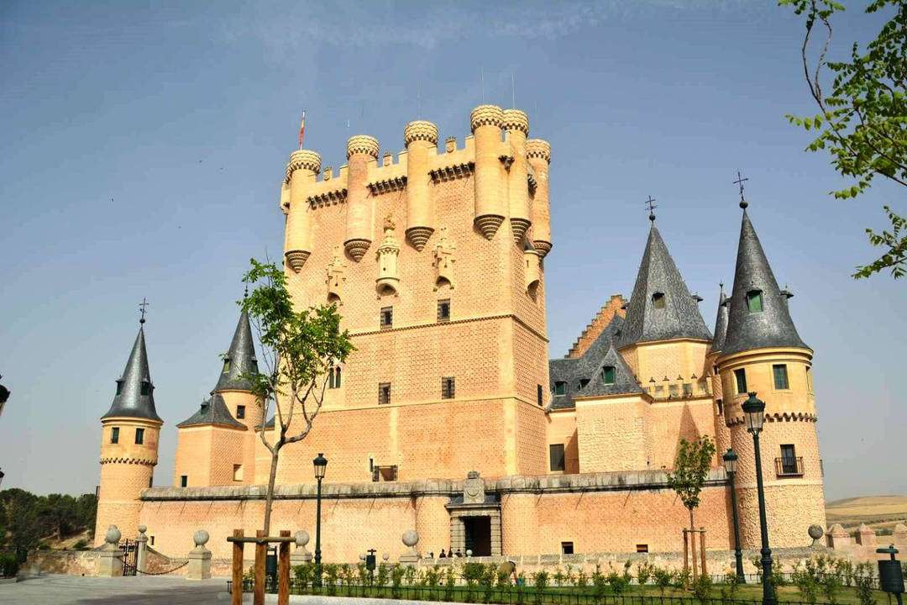
Alcázar de Segovia
El Alcázar de Segovia es Patrimonio de la Humanidad por la UNESCO y una de las principales atracciones de Segovia. Es uno de los castillos más impresionantes de España y, curiosamente, también es el castillo que inspiró el diseño del Castillo de Cenicienta en Walt Disney World.
El castillo está en una posición rocosa que domina el campo en todas direcciones. Es un lugar perfecto para fortificaciones defensivas y ha sido utilizado a lo largo de la historia por los romanos, los moros y luego los cristianos después de la reconquista.
El castillo actual fue construido a mediados del siglo XV por los reyes de Castilla, convirtiéndose en su residencia principal. Sirvió no solo como fortaleza sino también como palacio real.

Slide 3
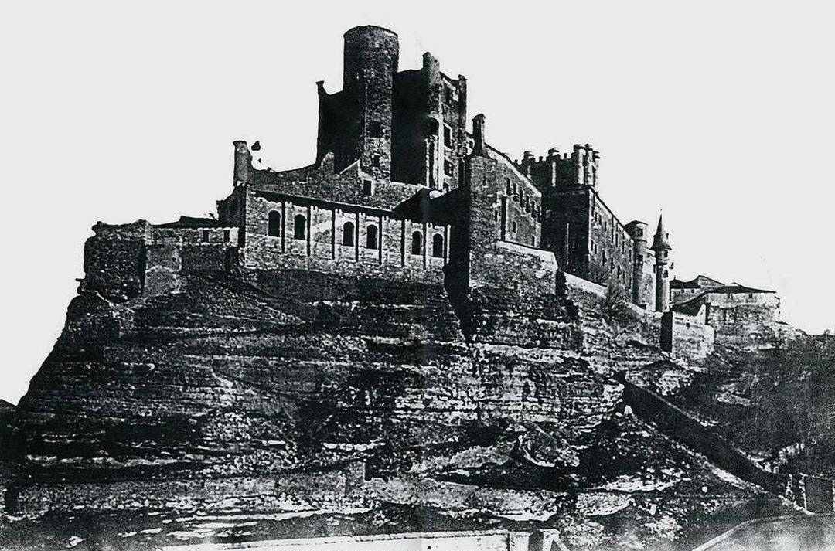
¿Qué nos queda en la actualidad del edificio original del Alcázar de Segovia? El día 6 de marzo de 1862 se produjo un incendio en el Alcázar de Segovia que destruyó la mayor parte de las zonas nobles del edificio.

Slide 4
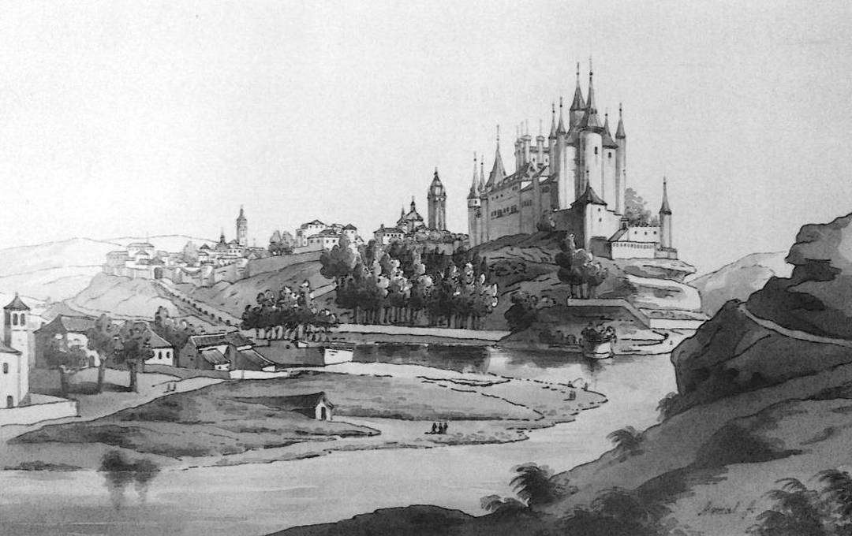
Fue un 6 de marzo de 1862. Una fecha funesta para Segovia, pero muy especial, para su Alcázar. Los desprendimientos de los tubos de una estufa en la Sala del Cordón desataba un incendio que se extendió con rapidez por los artesonados de madera.

Slide 5
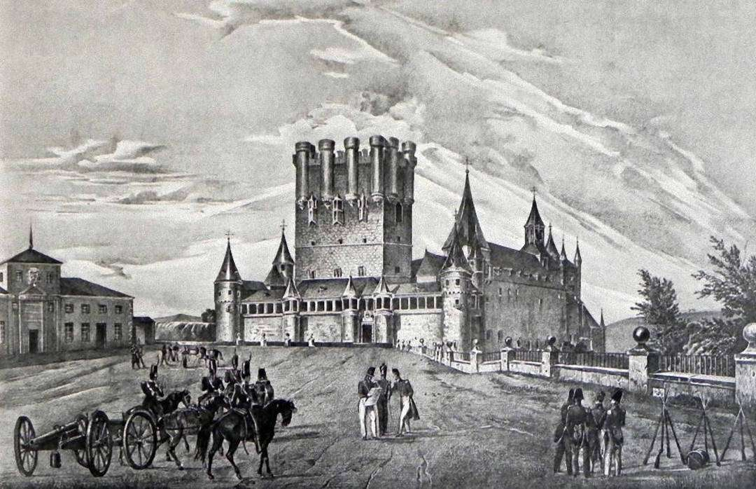
Fueron dos horas de destrucción masiva, aunque el incendio se prolongaría durante tres días. Los propios cadetes de la academia pudieron salvar algunos libros de la gran biblioteca que había, arrojándolos por las ventanas.

Slide 6
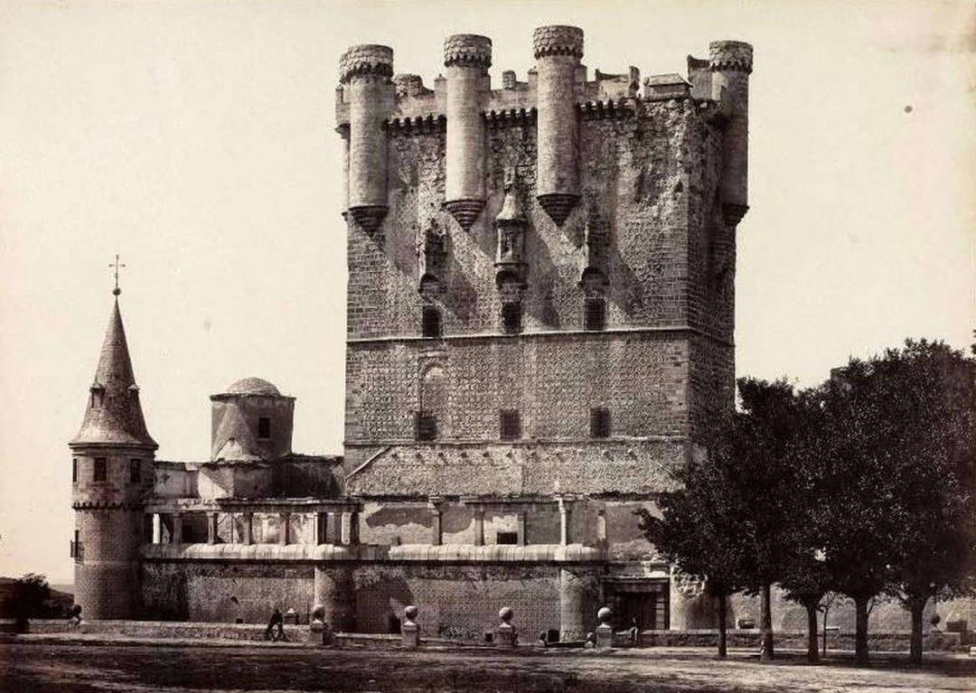
Todos los volúmenes salvados se encuentran en la Biblioteca de la Academia de Artillería, algunos de ellos con las huellas ennegrecidas del incendio.

Slide 7
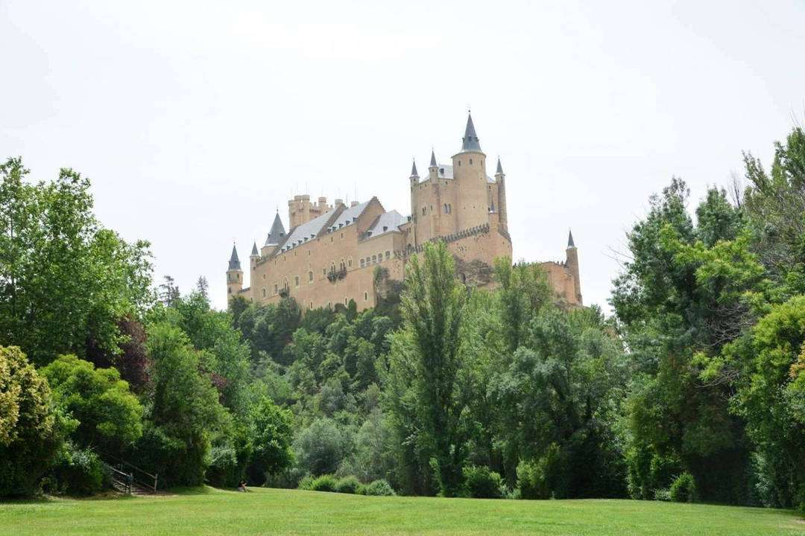
Fue lo poco que se salvó, ya que ardieron con el fuego la totalidad de las armaduras de madera y la mayor parte del mobiliario. El Estado prometió su ayuda pero se quedaron en promesas. Fueron más de cinco años de gestiones y dejaron durante un largo periodo el castillo abandonado.

Slide 8
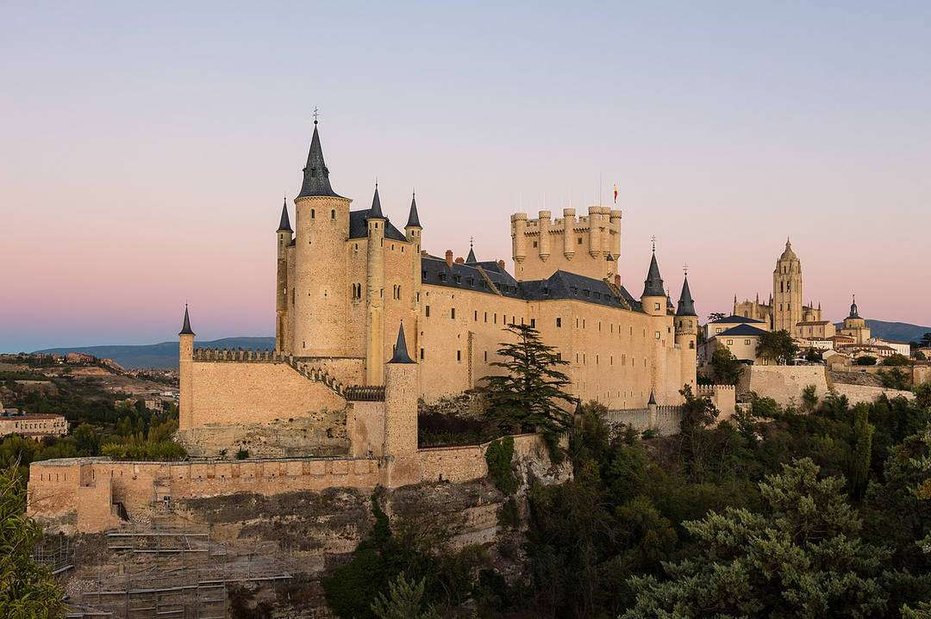
Poco o nada ayudaron las autoridades de la época a limitar los daños del incendio y de los más de veinte años de abandono del edificio.

Slide 9
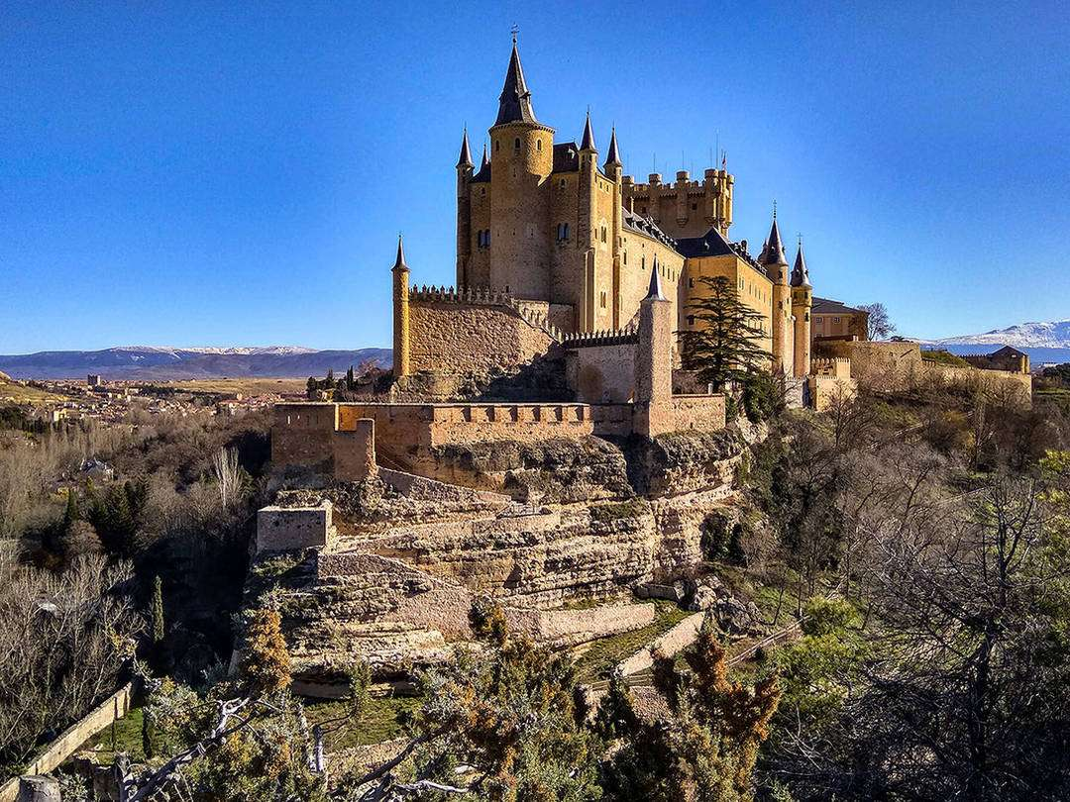
El devenir histórico de la España de aquel tiempo (en veinte años pasamos por dos dinastías, una república con 4 presidentes y una restauración de los borbones) fue la causa principal de que se tardase tanto en tomar decisiones sobre la reconstrucción del edificio.

Slide 10
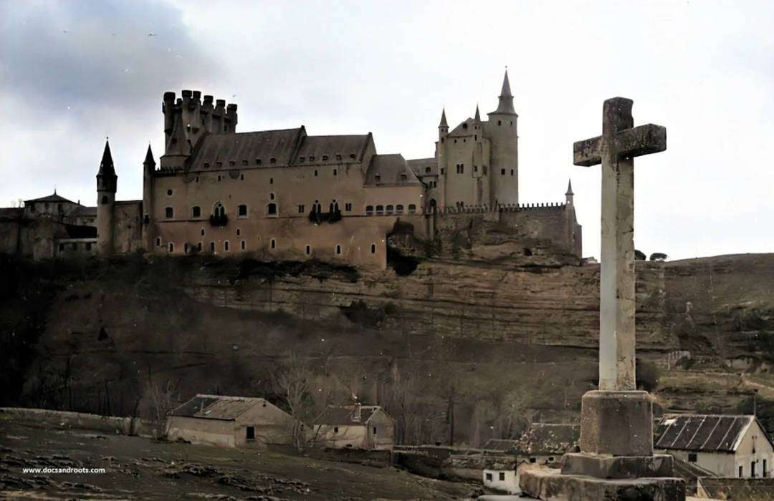
Tuvo un papel importante en el ascenso de la Reina Isabel I, que fue coronada aquí como Reina de Castilla y León.

Slide 11
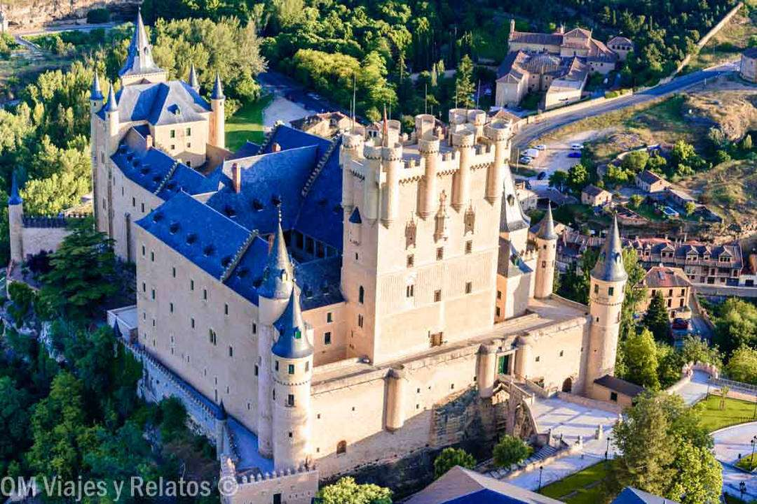
Isabel y Fernando II de Aragón son conocidos por ser los primeros monarcas a los que se hace referencia como «Reina de España» y «Rey de España» debido a su participación en la reconquista de España.

Slide 12
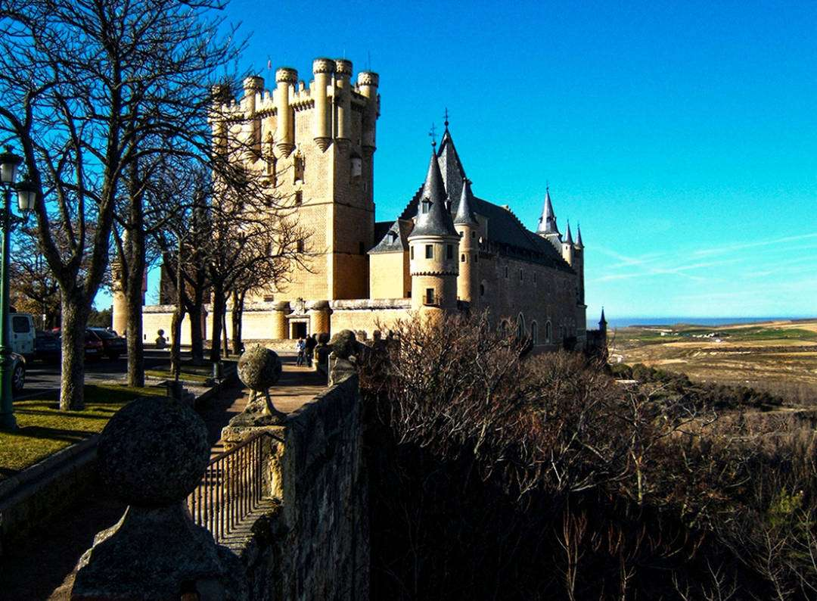
El Alcázar sirvió como prisión (desde 1500 hasta 1700) y Real Escuela de Artillería (de 1750 hasta 1862), cuando partes del castillo se quemaron en el incendio). En 1896 el Alcázar sirvió como colegio militar. Hoy parte del castillo sirve como museo militar.

Slide 13
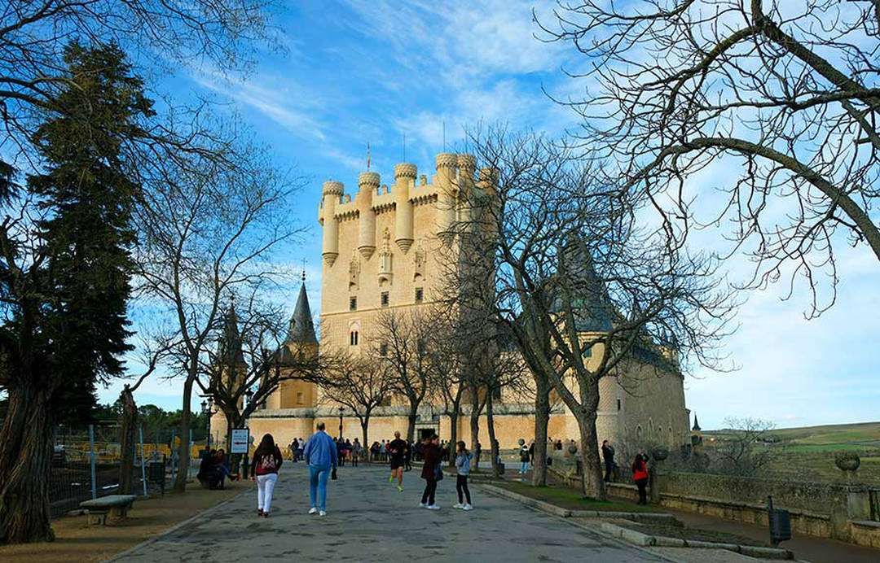
El Alcázar es increíble. Entrar al castillo requiere cruzar un puente levadizo sobre un foso escarpado. En lo alto se ciernen enormes torretas (puedes comprar un boleto para subir allí. Las vistas son geniales).

Slide 14
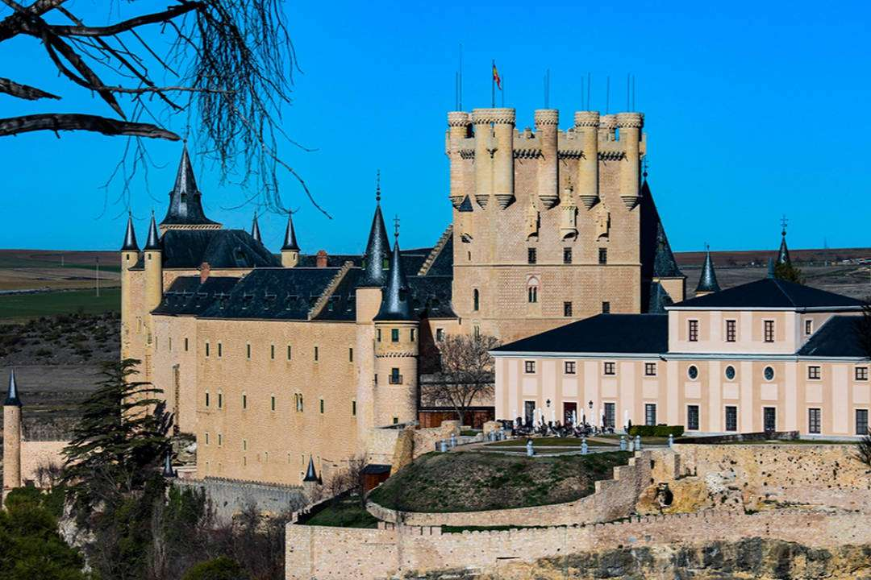
El Alcázar de Segovia es una construcción de tipo militar y palaciega medieval. La primera noticia escrita de su existencia es de mediados del siglo XII, poco después de la reconquista de Segovia por Alfonso VI.

Slide 15
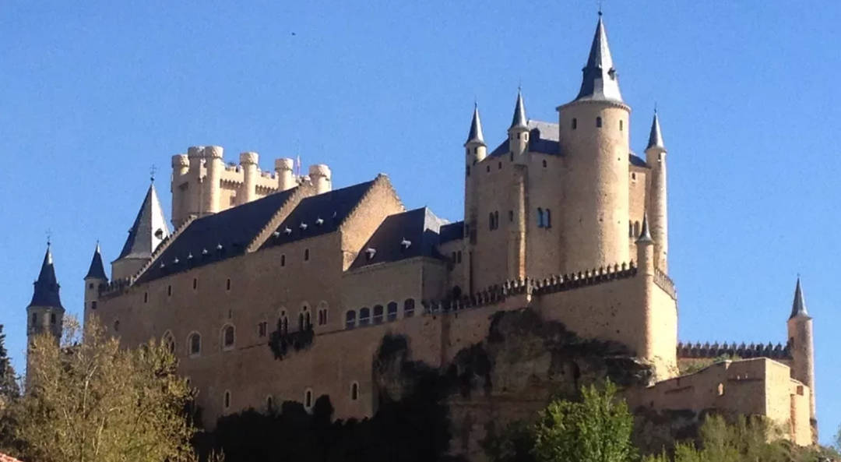
Proa de Barco. Una de las características más notables del Alcázar de Segovia es su forma que se asemeja a la proa de un barco. Esta característica es especialmente evidente cuando se observa el castillo desde ciertas perspectivas y le da al Alcázar un aspecto único y reconocible.

Slide 16
El edificio está construido sobre los restos de una fortaleza musulmana y ésta, a su vez, sobre un castro romano. Su imagen actual es fruto de la reconstrucción llevada a cabo por Felipe II, quien le dio ese toque peculiar centroeuropeo, que lo diferencia del resto de castillos españoles.

Slide 17
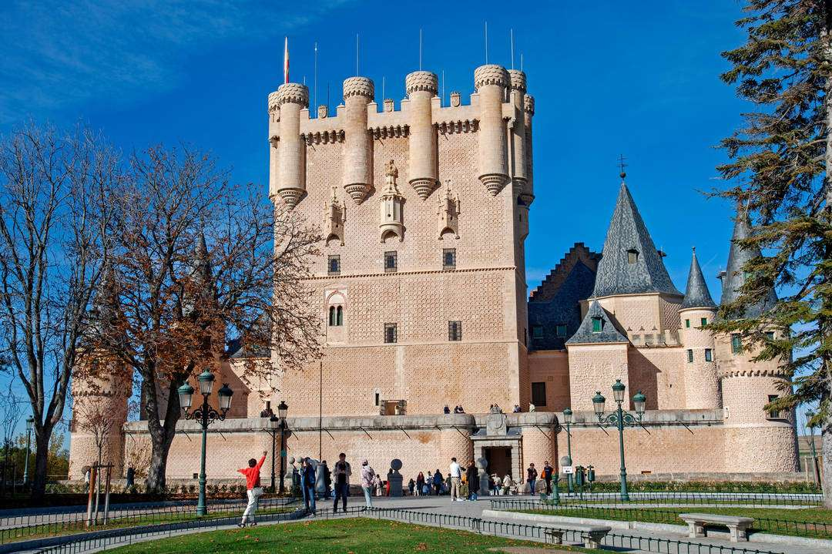
Entre los hechos históricos que tuvieron lugar en el Alcázar, destaca la salida de Isabel de Trastámara del castillo para ser proclamada en el atrio de la iglesia de San Pedro de Segovia como reina de Castilla, en 1472.

Slide 18
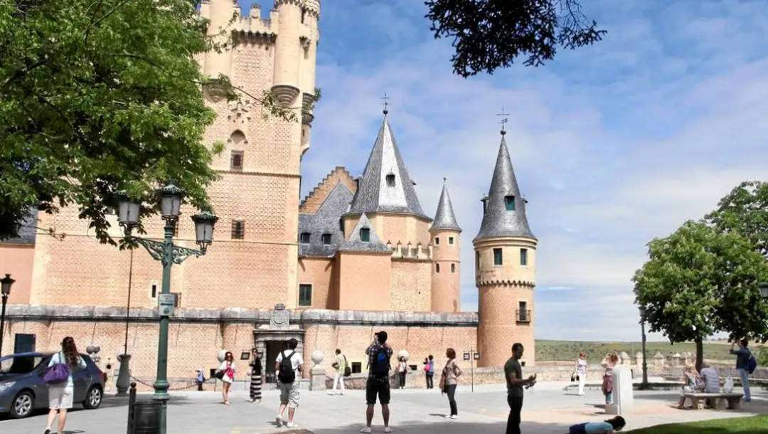
Tras su última reforma, con Felipe II, el Alcázar de Segovia languideció durante varios siglos, hasta que en el XVIII se convirtió en sede de la Academia de Artillería.

Slide 19
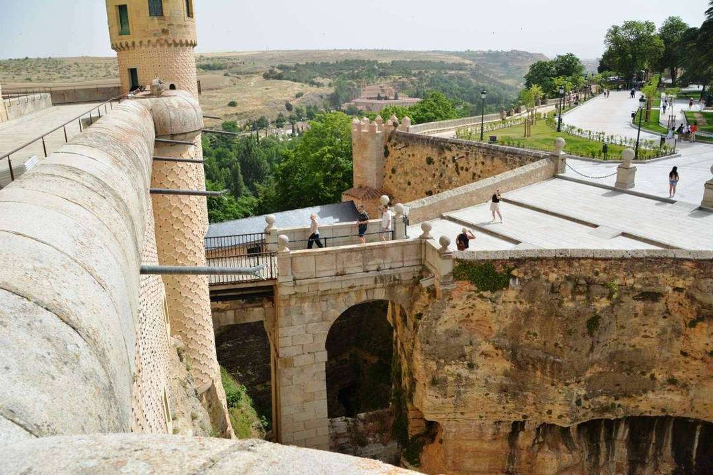
La restauración comenzó casi veinte años después del incendio. Aunque los arquitectos encargados del proyecto tuvieron la suerte de contar con la totalidad de los muros del palacio y la organización de las estancias no sufrió cambios.

Slide 20
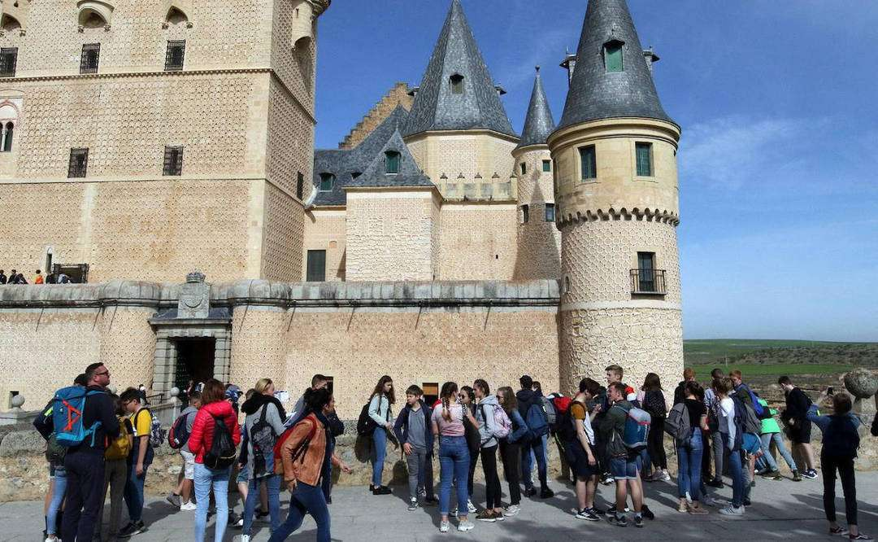
El Alcázar de Segovia se encuentra entre los castillos y palacios más bonitos de España. Con su imagen de cuento de hadas seduce desde la primera mirada, pero ¿cómo es el interior del Alcázar?

Slide 21
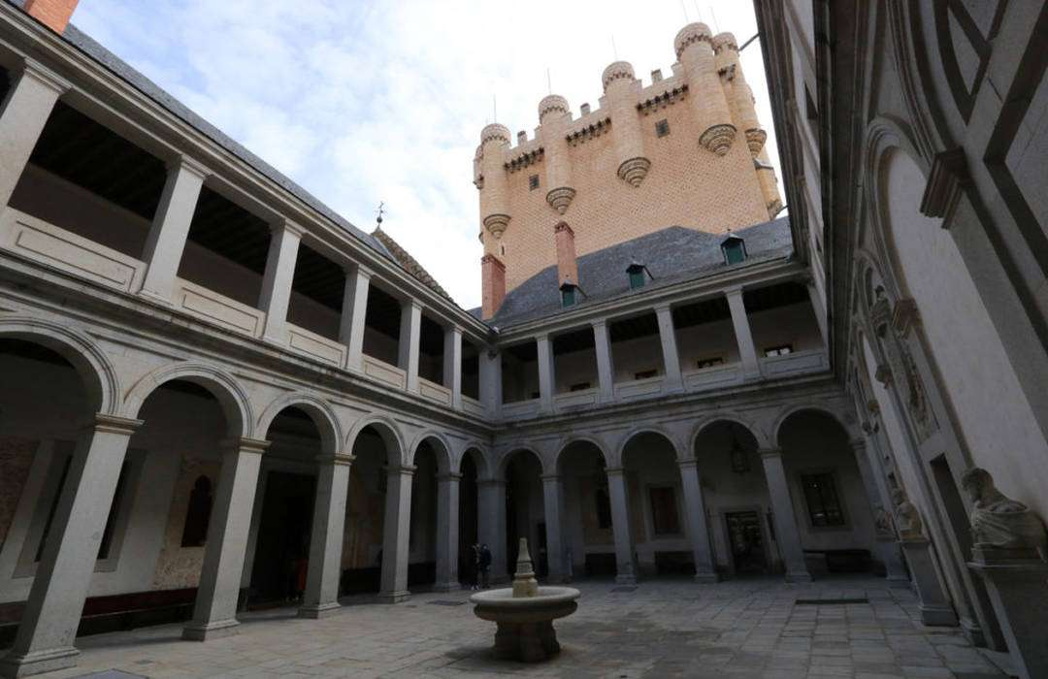
Patio de Armas. En el interior del Alcázar se encuentra el Patio de Armas construido en el siglo XIII, un espacio central rodeado de galerías arqueadas que se utiliza para ceremonias y eventos. Este patio actual es un ejemplo de estilo Herreriano correspondiente al siglo XVI.

Slide 22
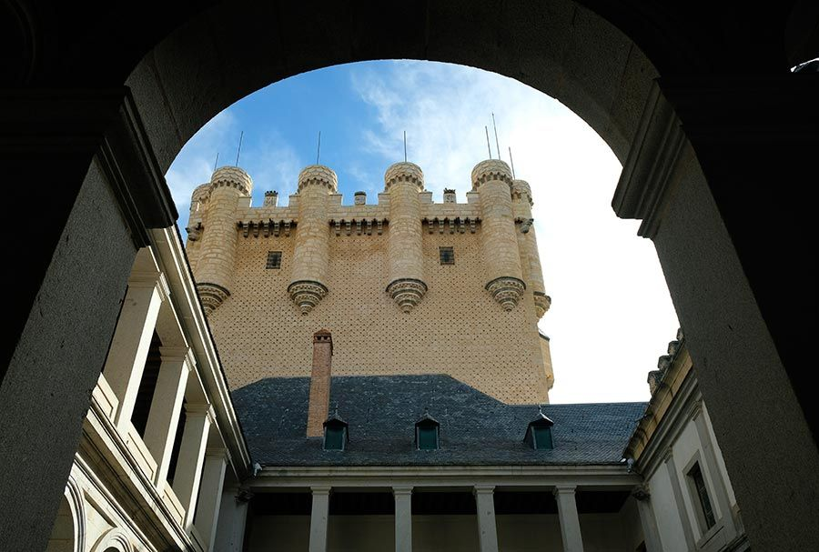
Vista de la Torre de Juan II desde el Patio de Armas. Tras atravesar un pequeño patio, se continúa el recorrido hasta el Patio de Armas, que era antaño el centro de la vida del castillo y que hoy día también acoge los eventos más importantes.

Slide 23
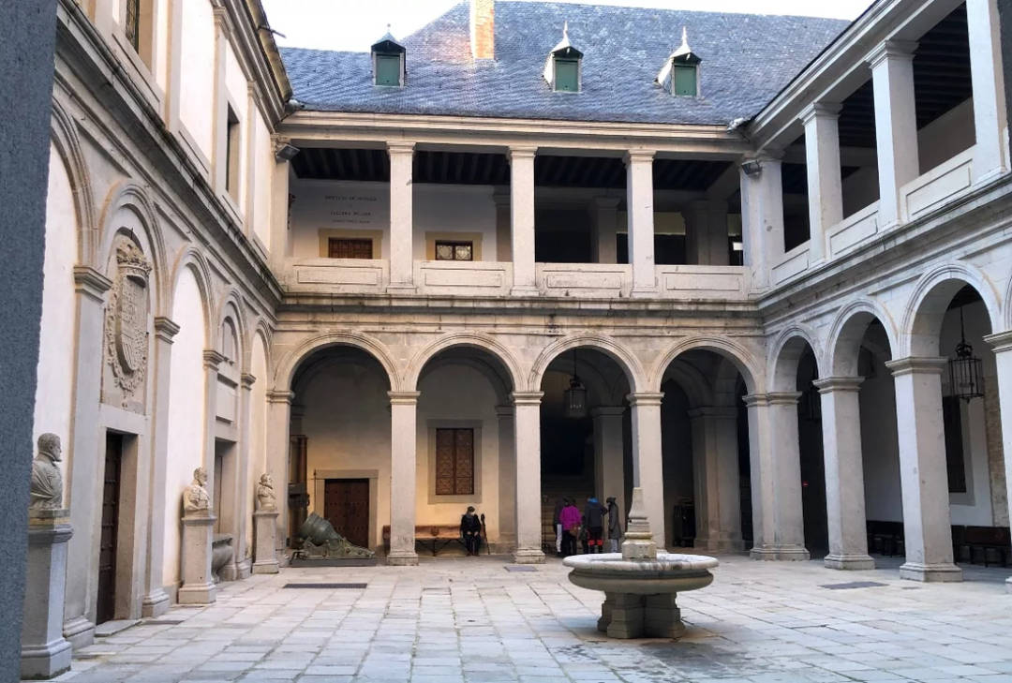
En el soportal del Patio de Armas se pueden ver los arcos románicos que corresponden a la epoca del rey de Castilla Alfonso VIII y su esposa Leonor de Plantagenet. Entre los años 1158-1214 instalaron su corte y fue residencia Real en el Alcázar.

Slide 24
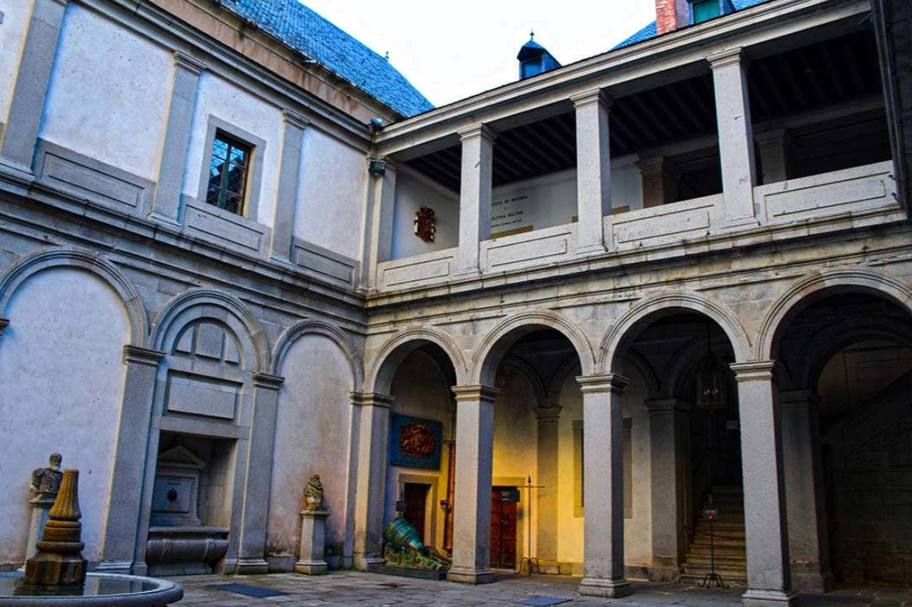
El Alcázar de Segovia volvería a ser centro de atención nacional, por haberse decidido que fuera junto a él donde se levantara el Monumento a los Héroes del 2 de mayo, a cuyo acto de la primera piedra acudiría el rey Alfonso XIII.

Slide 25
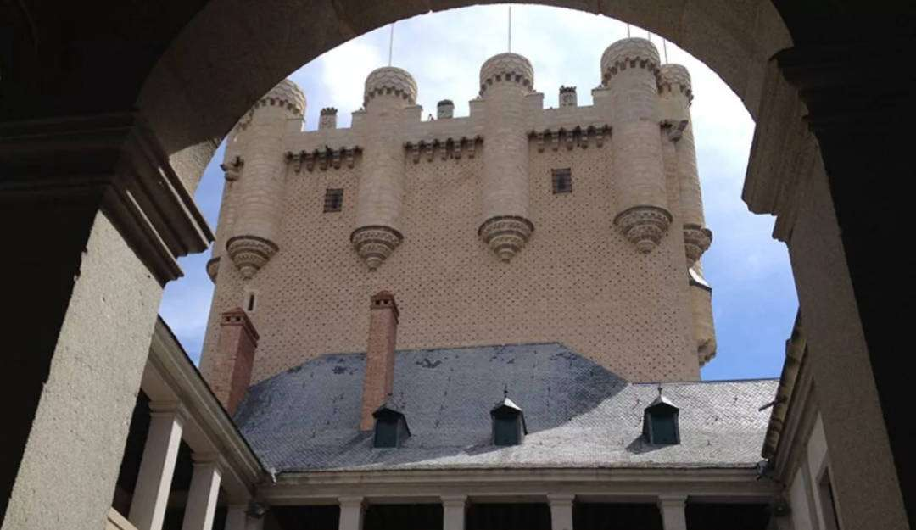
La Torre de Juan II, es una estructura prominente y una de las torres más emblemáticas del Alcázar. Su nombre hace referencia al rey Juan II de Castilla, quien ordenó su construcción durante el siglo XV. Presenta una estructura cuadrada y una altura considerable que la hace destacar dentro del complejo del Alcázar.

Slide 26
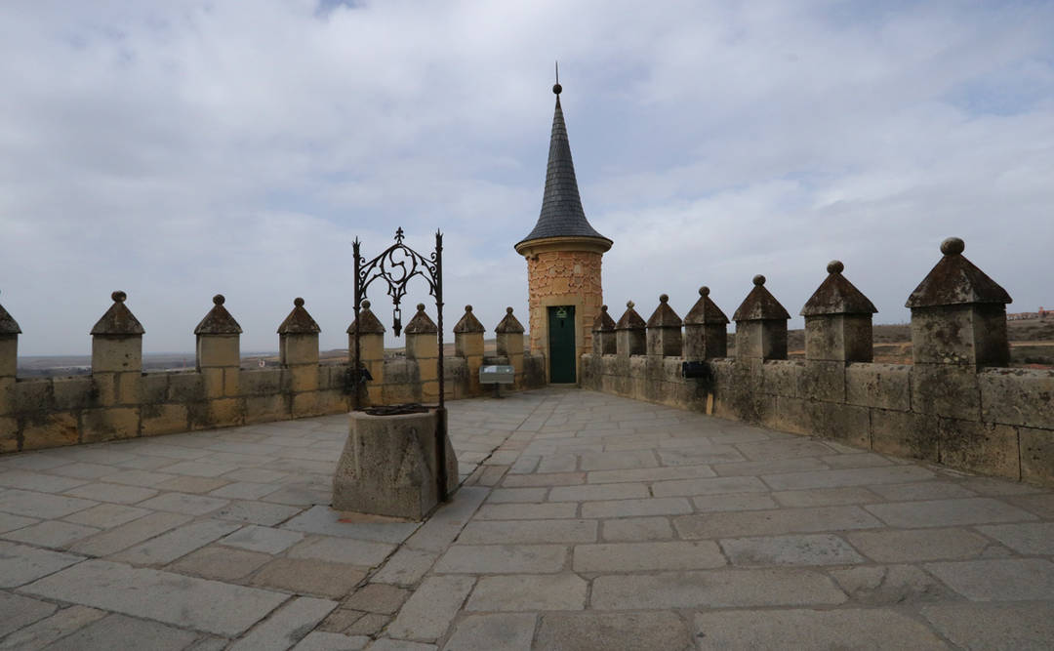
En el Patio del Pozo, hay excelentes vistas que miran hacia abajo de las paredes y los acantilados en los que se encuentra el Alcázar.

Slide 27
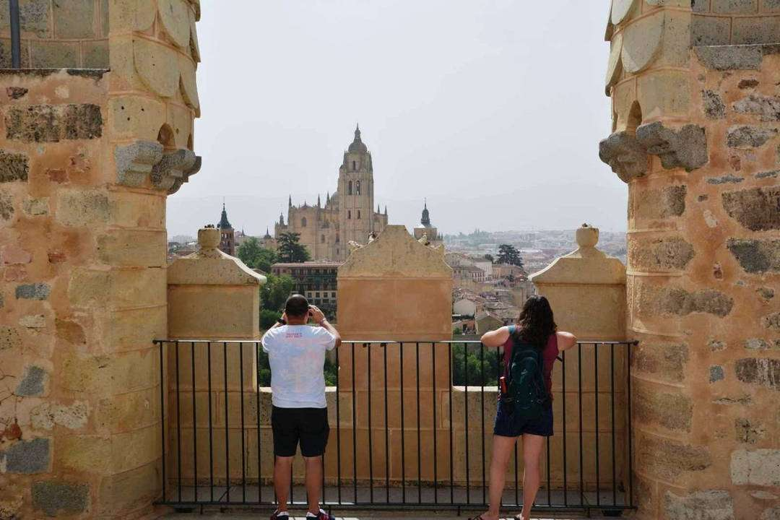
Mirador de la Torre de Juan II. La subida a la Torre de Juan II está reservada para los que reservaron la entrada con el suplemento correspondiente. Y no está recomendada para todo el mundo ya que para llegar arriba hay que subir 152 escalones por una escalera de caracol de reducidas dimensiones.

Slide 28
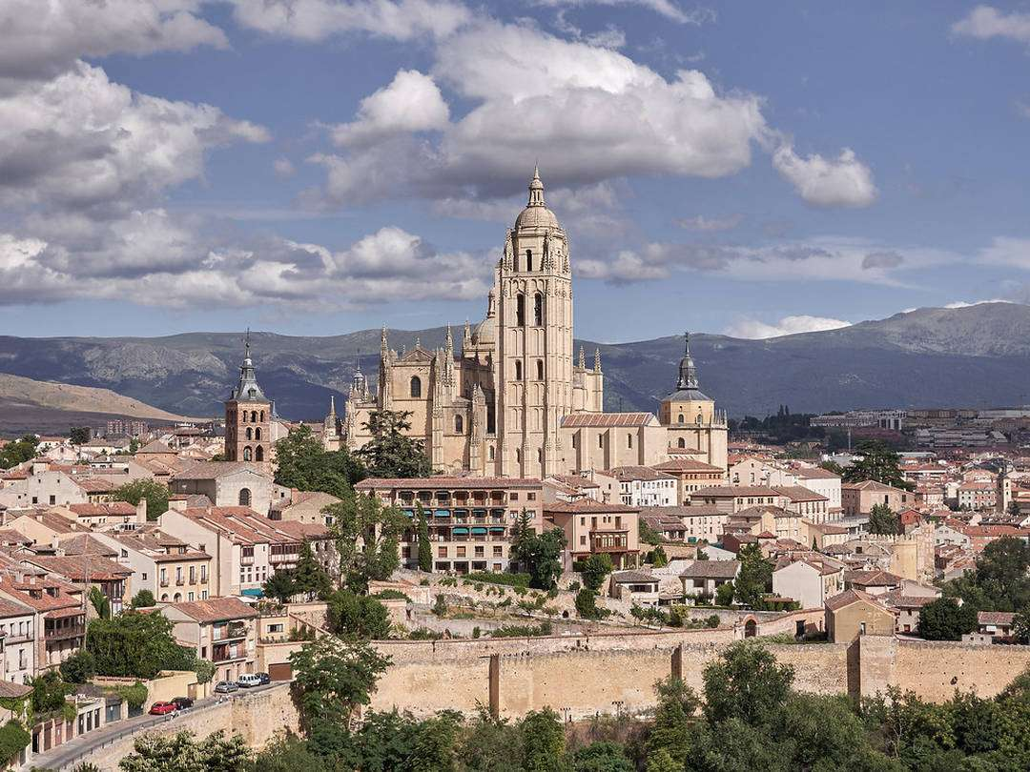
Una vez arriba, las vistas son impresionantes todo alrededor del castillo. Se divisa toda la ciudad, con la estructura de la Catedral imponiéndose por encima de los tejados. También se distinguen otras construcciones.

Slide 29
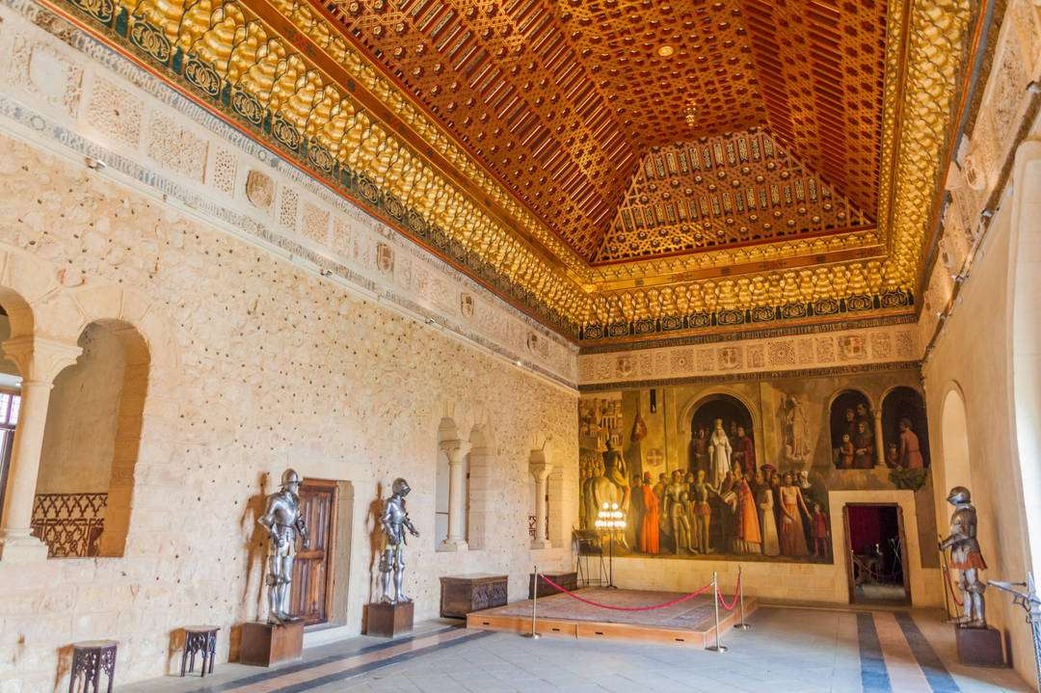
Sala de Galera. Era un espacio donde se llevaban a cabo reuniones importantes, recibe este nombre por el techo que tenía forma de barco. Uno de los muros está decorado con una pintura que representa la coronación de la reina Isabel la Católica como reina de Castilla y de León en la iglesia de San Miguel de Segovia.

Slide 30
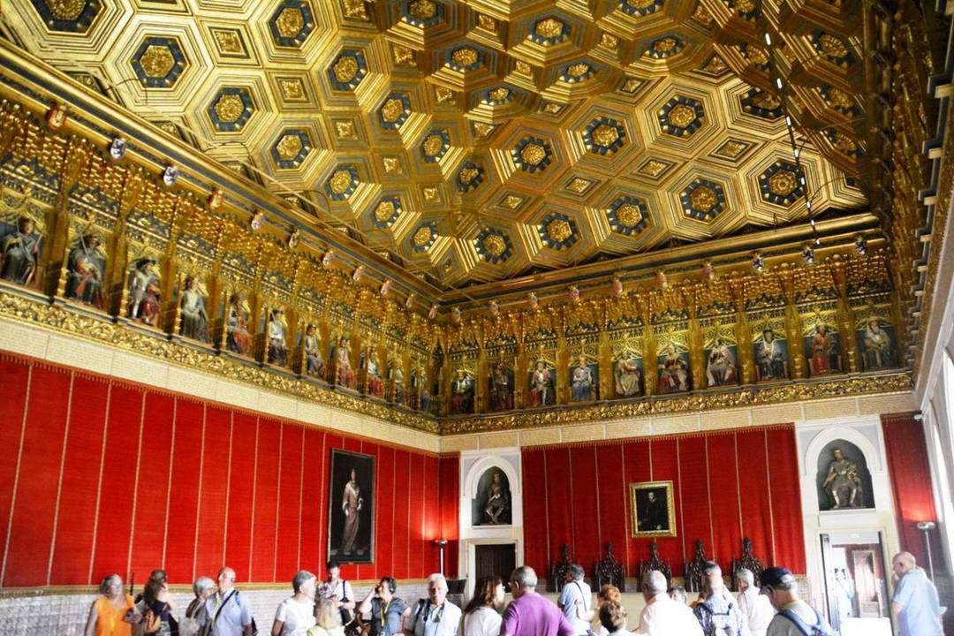
Los techos se encuentran entre los más impresionantes que hemos visto. Destaca la Sala de los Reyes, una sala con esculturas de los 52 reyes que aquí han reinado.

Slide 31
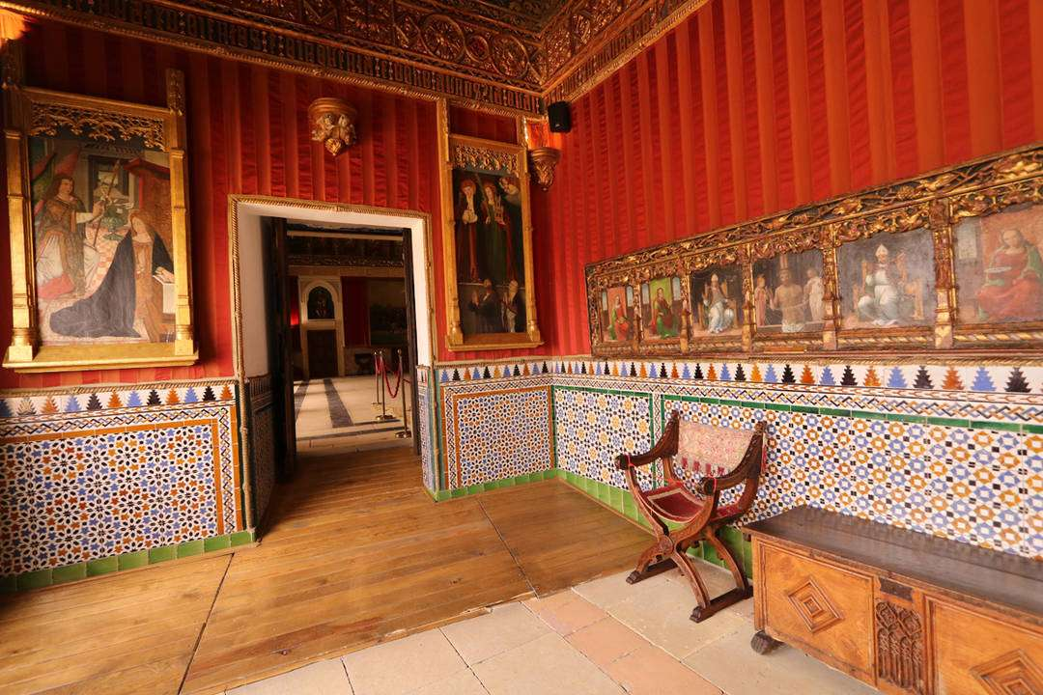
El castillo, convertido en Alcázar -residencia real- en el s. XIII, adquirirá su fisonomía gótica en los tiempos de Juan II y Enrique IV. Su restauración ha sido continua tras un grave incendio ocurrido en 1862 y que a punto estuvo de destruirlo definitivamente.

Slide 32
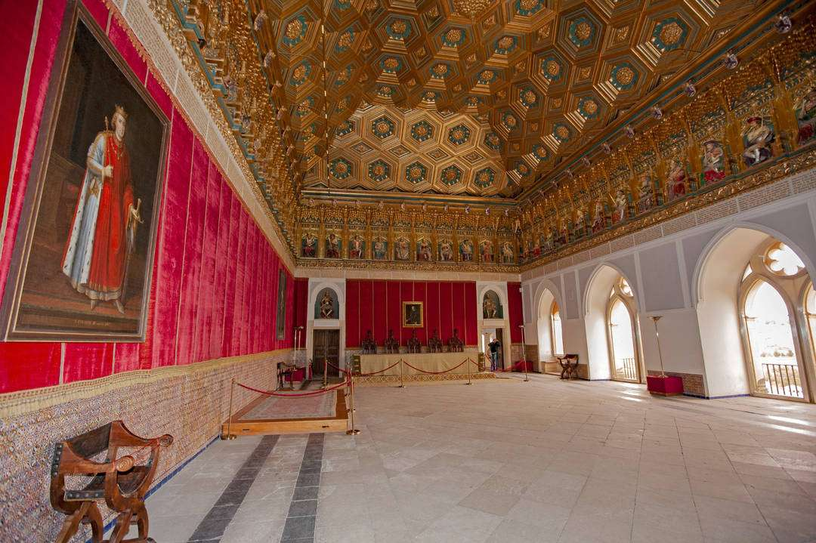
Sin embargo, en 1882, reinando Alfonso XII, se inició su reconstrucción, ya nunca abandonada por el Patronato del Alcázar, que ha ido restaurando artesonados, frisos, retablos y muros.

Slide 33
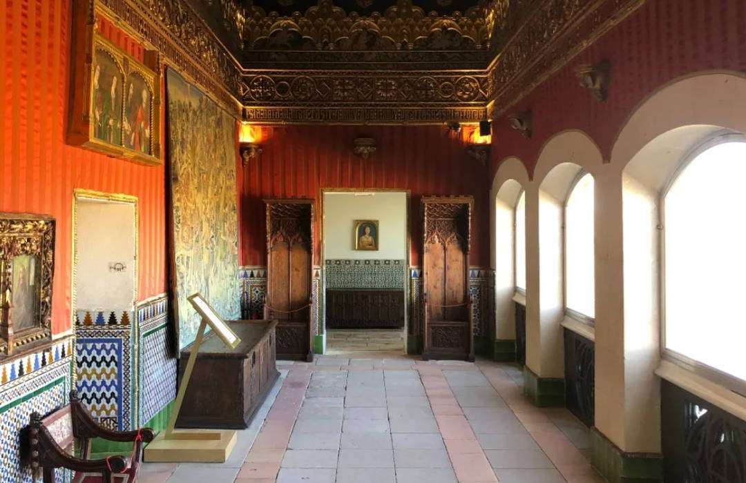
Sala del Cordón. Su nombre proviene de la decoración característica en forma de cordón franciscano que rodea la entrada de la sala y que mandó colocar Alfonso X el Sabio. Las celosías que se observan tenían como misión que los monarcas pudieran escuchar la misa sin ser vistos.

Slide 34
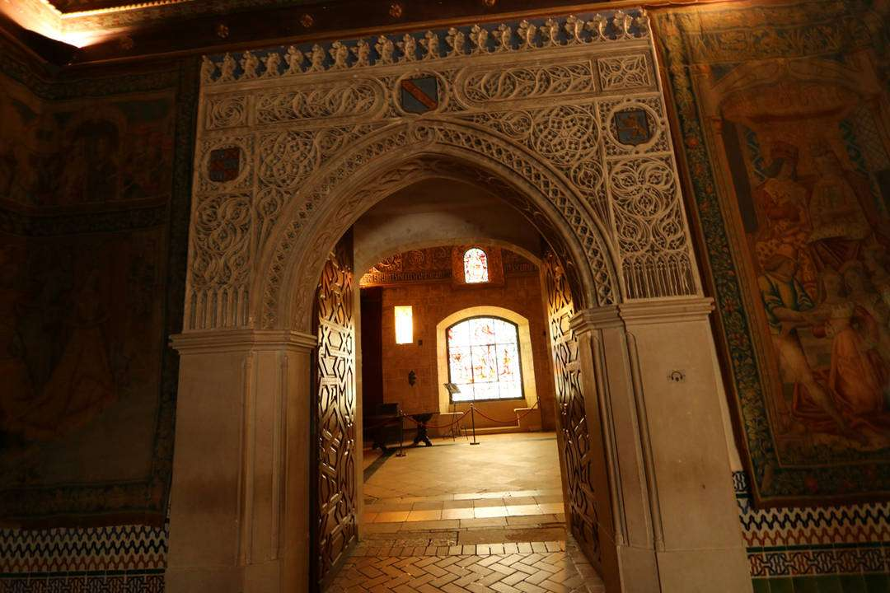
Aquí mismo se casó Felipe II con Ana de Austria, su cuarta esposa. Este rey fue el que se empeñó cubrir de pizarra las cubiertas para que se asemejara a los castillos europeos y que lo diferenciara de los castellanos. Y sin duda, lo logró.

Slide 35
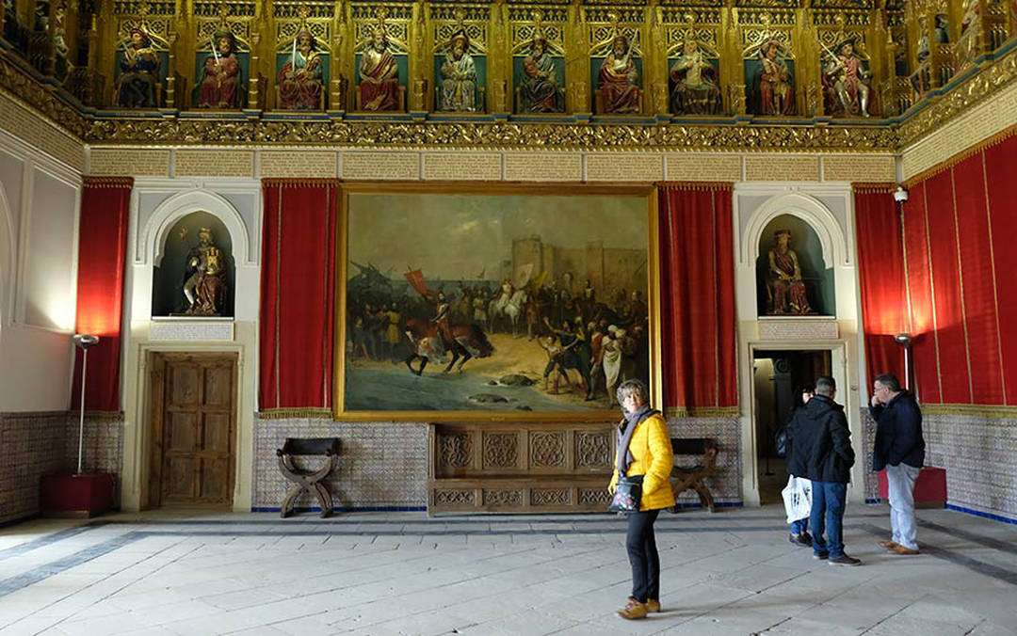
Sala de los reyes. Esta sala, mandada realizar por Felipe II, está decorada con retratos de los reyes de Asturias y de Castilla y León, lo que la convierte en un lugar importante para comprender la historia de la región. Los retratos representan a monarcas desde los primeros reyes medievales hasta la época de los Reyes Católicos y más allá.

Slide 36
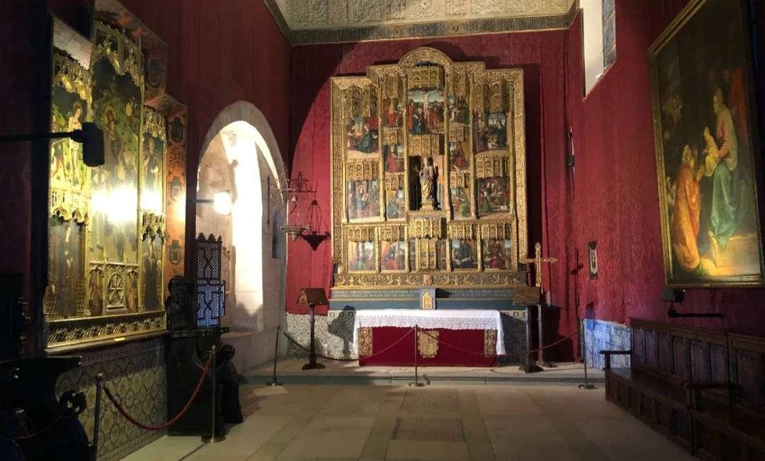
Capilla. En esta capilla se encuentra el único cuadro «La adoración de los Reyes Magos» de Bartolomé Carducho que se salvó del incendio. Durante la Edad Media, la Capilla del Alcázar se utilizaba para la celebración de ceremonias religiosas.

Slide 37
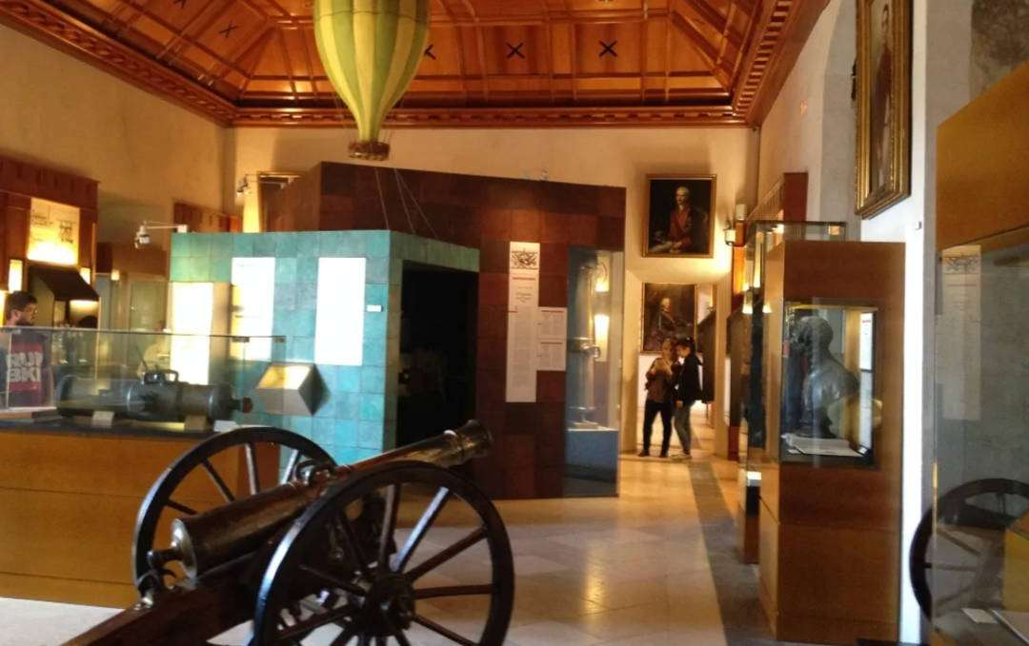
Museo del Real Colegio de Artillería. Es una institución educativa militar que ha tenido una presencia histórica significativa en el Alcázar de Segovia. El museo está alojado en varias salas del Alcázar y presenta una colección relacionada con la historia militar y la artillería.

Slide 38
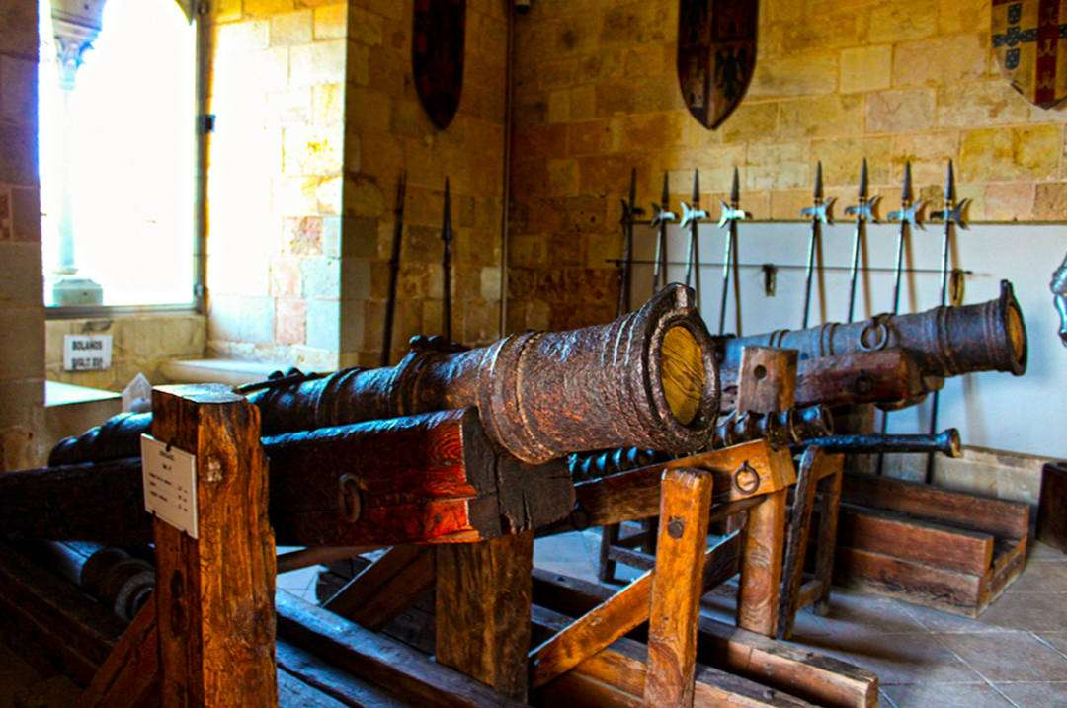
Sala de armas. Como su nombre indica, esta sala alberga una impresionante colección de armas y armaduras históricas. Los visitantes pueden explorar la evolución de la tecnología militar a lo largo de los siglos. Su ubicación es estratégica bajo la Torre del Homenaje.

Slide 39
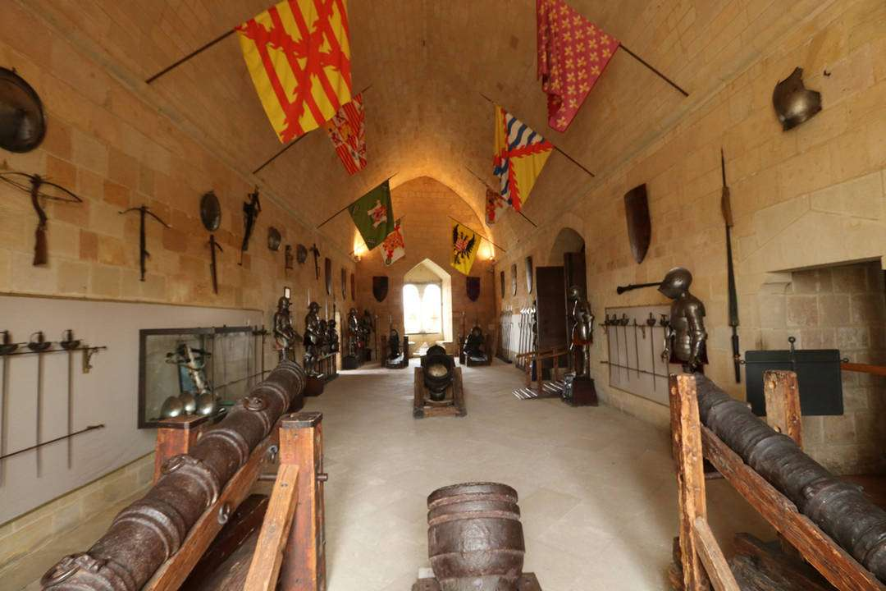
Era el lugar donde se almacenaban y mantenían las armas, las armaduras y otros equipos militares utilizados por los soldados y defensores del castillo. Esto incluía espadas, lanzas, arcos, flechas, armaduras y otros objetos relacionados con la guerra.

Slide 40
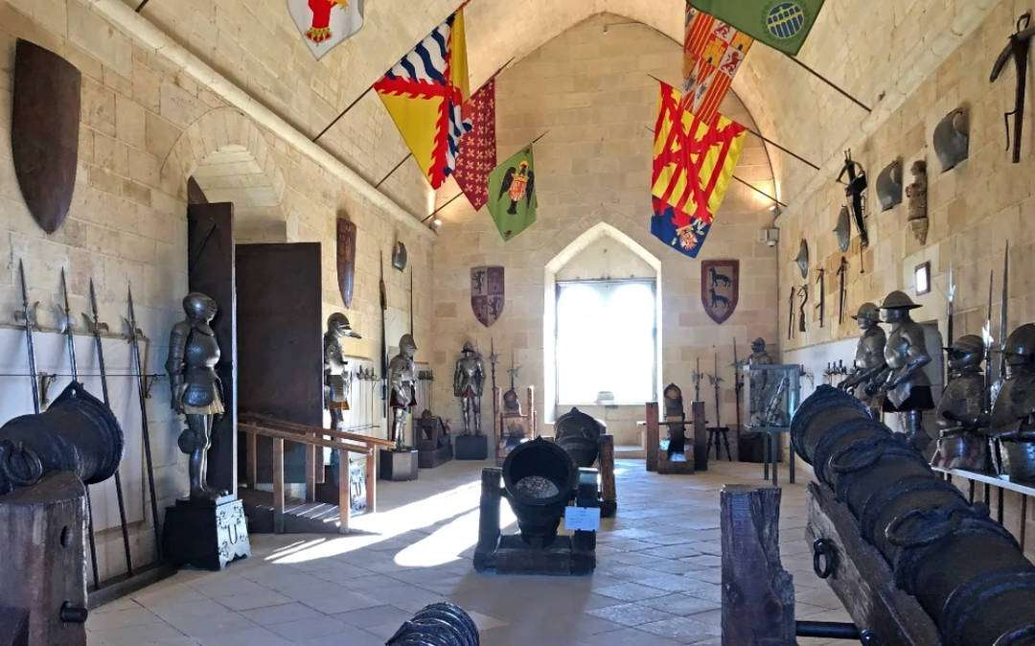
De apariencia herreriana y rodeado de arquería, está dividido en dos niveles. Al fondo se ve perfectamente la Torre de Juan II. Este patio da acceso a la sala del Palacio Viejo y al Museo del Real Colegio de Artillería.

Slide 41
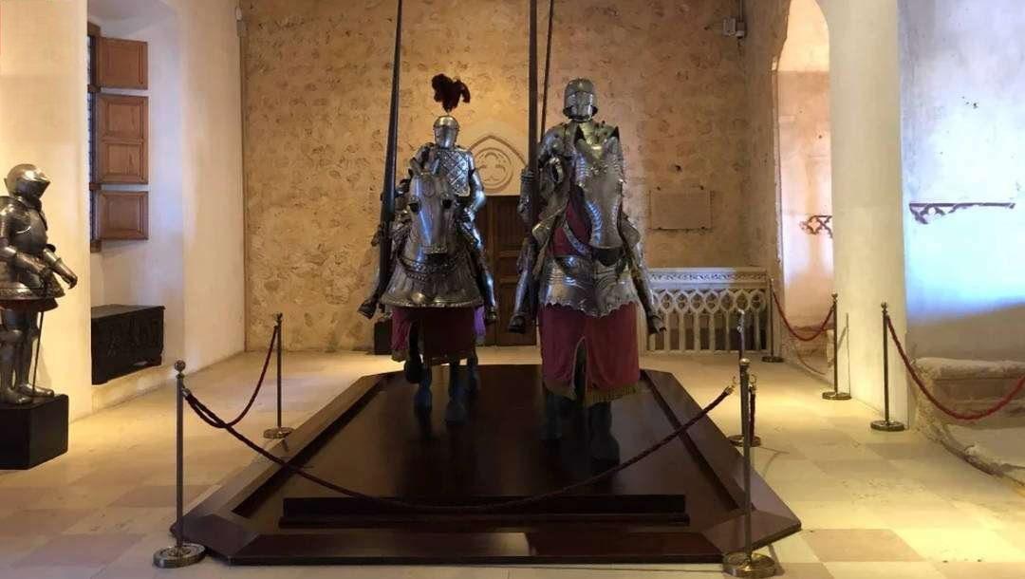
Esta primera sala ya impresiona pero es sólo el aperitivo de lo que se puede ver en las siguientes. Recibe también el nombre de Sala de Ajimeces o de Caballos y tiene unas bonitas ventanas geminadas con decoración mudéjar.

Slide 42
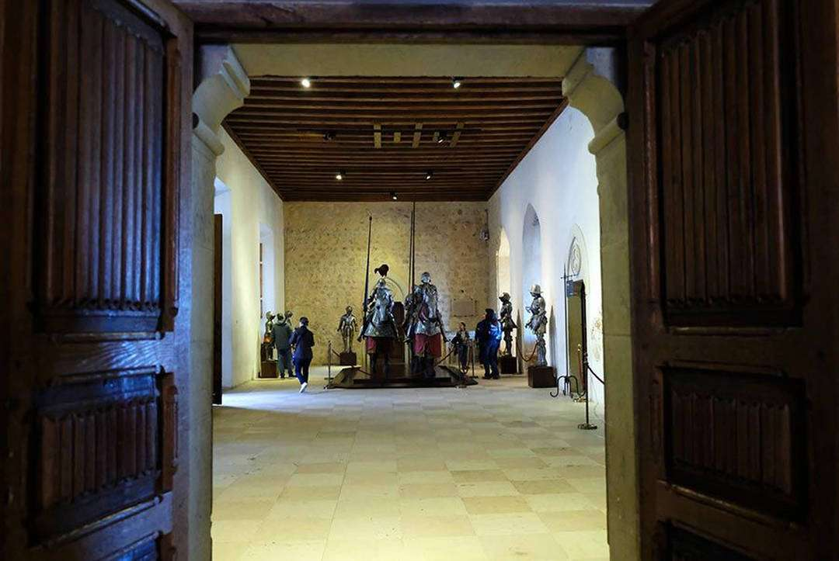
Antes daban a un patio y ahora conectan con la Sala de la Galera. Caballos y caballeros con armadura reciben al visitante. A partir de ésta salen otras salas menores que se han decorado con distintos estilos reales.

Slide 43
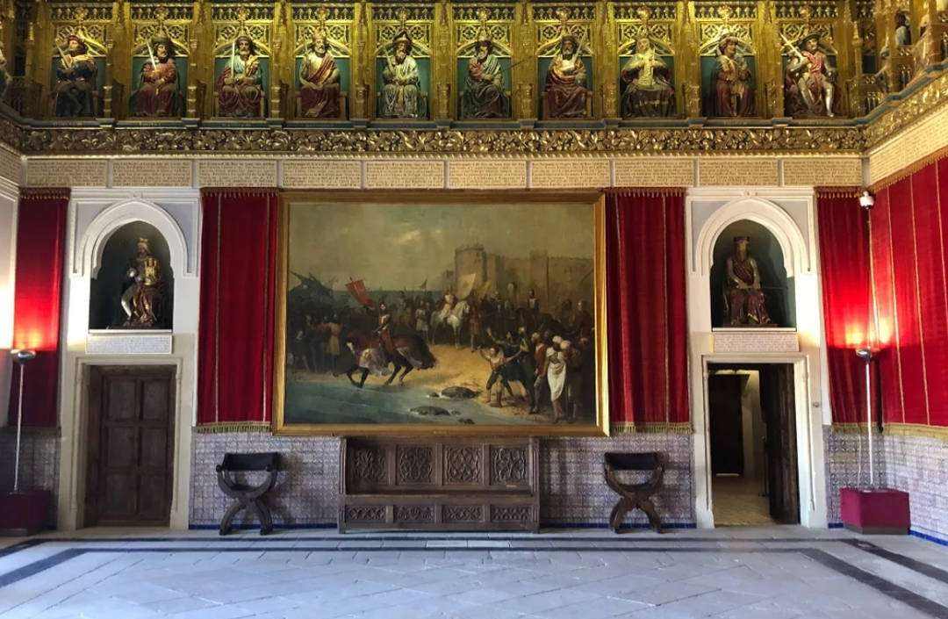
Sala de Reyes. Esta suele ser la estancia favorita de los niños. Y lo entenderéis cuando veáis el ornamentado artesonado, el color dorado por doquier y la representación en los frisos de los reyes de Oviedo, León y Castilla.

Slide 44
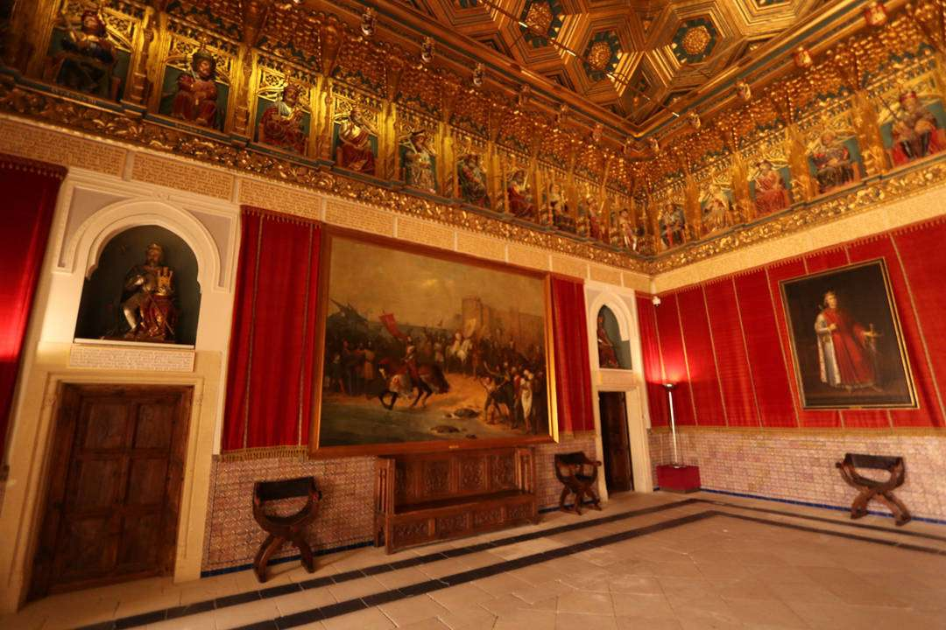
En este impresionante salón, mandado construir por Alfonso X, se celebraban las reuniones más importantes y las fiestas. Incluso se festejó aquí la boda, tras oficiarse en la capilla contigua, de Felipe II con Ana de Austria en 1574.

Slide 45
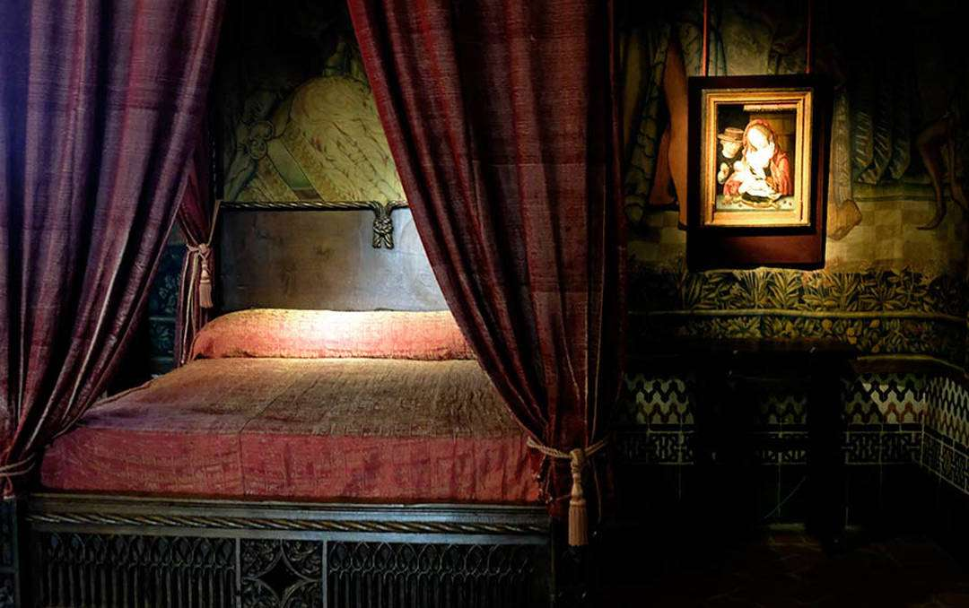
Dormitorio del Rey. En la siguiente sala es donde dormiría el monarca en verano, cuando hacía frío se trasladaba a la planta superior. La escenografía está bien conseguida, luz tenue y la cama de caoba con dosel de terciopelo. El resto de muebles y el cuadro de pintura flamenca también son de la época.

Slide 46
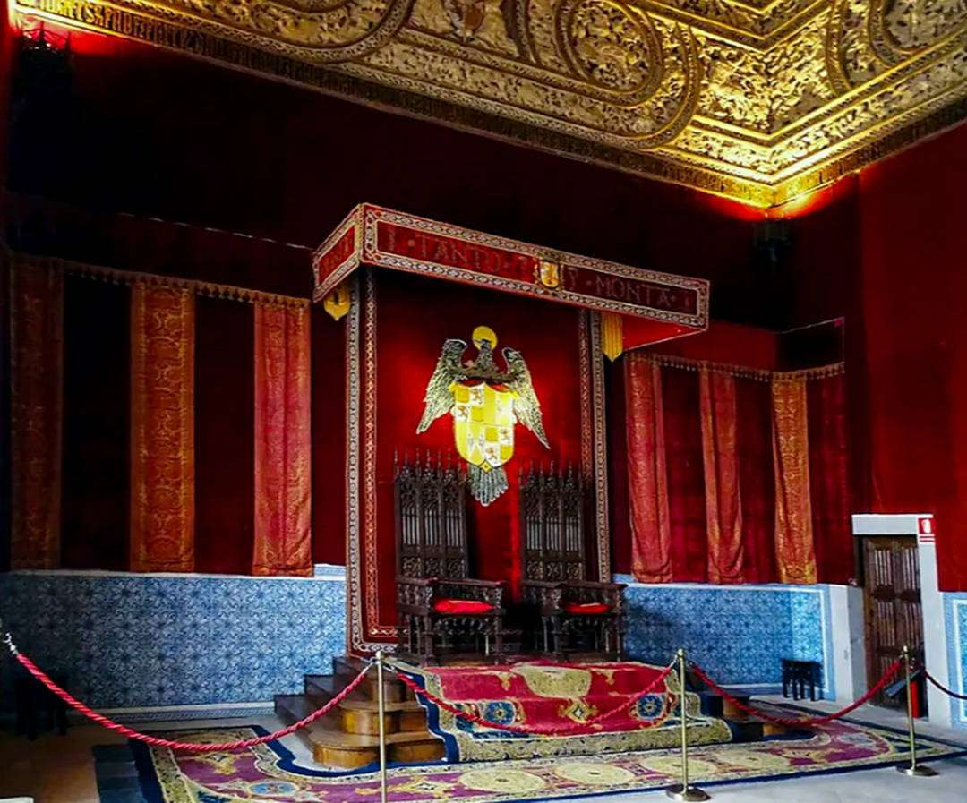
Sala del Trono. El trono tiene un dosel con el blasón de los Reyes Católicos y su divisa «Tanto monta». En las paredes se encuentran los retratos de los mismos reyes, que forman parte de la iconografía de reyes encargada por la reina Isabel II.

Slide 47
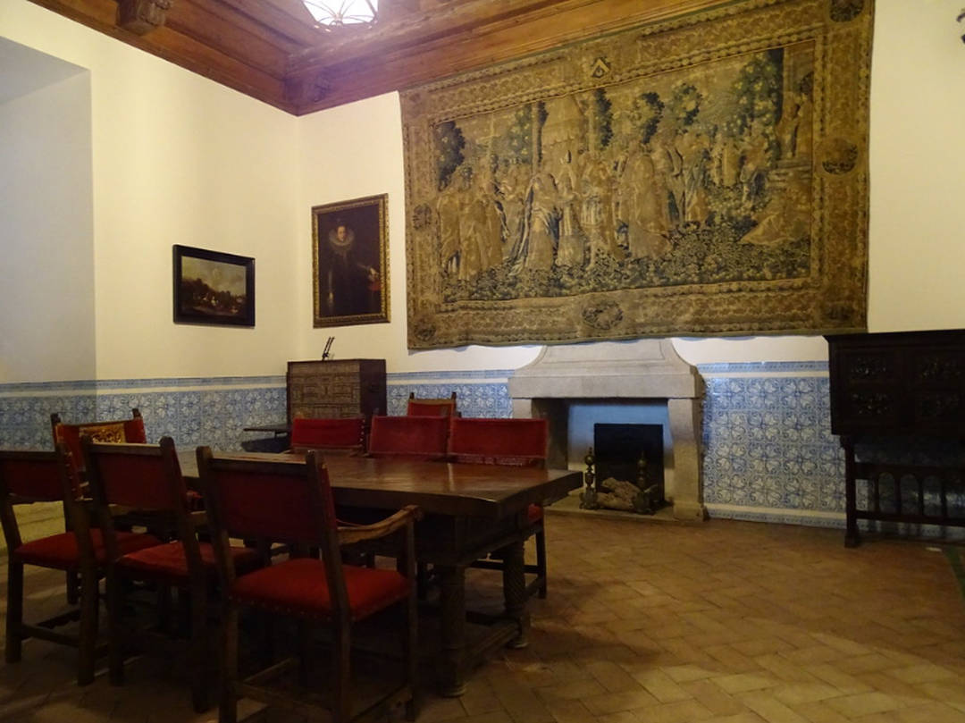
Sala de la Chimenea. Se realizó en tiempos de Felipe II. El mobiliario es del siglo XVI. En las paredes se encuentran los retratos de Felipe II y de Felipe III. El tapiz
es flamenco del siglo XVI con el tema de los desposorios de Nuestra Señora.

Slide 48
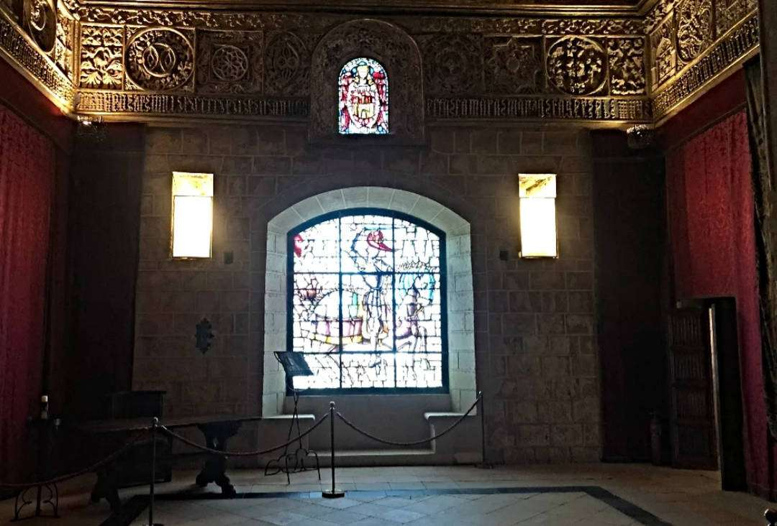
La vidriera del ventanal es obra del artista segoviano Carlos Muñoz de Pablos, también autor de todas las vidrieras del Alcázar. Dicha vidriera representa a Enrique IV de Castilla.

Slide 49
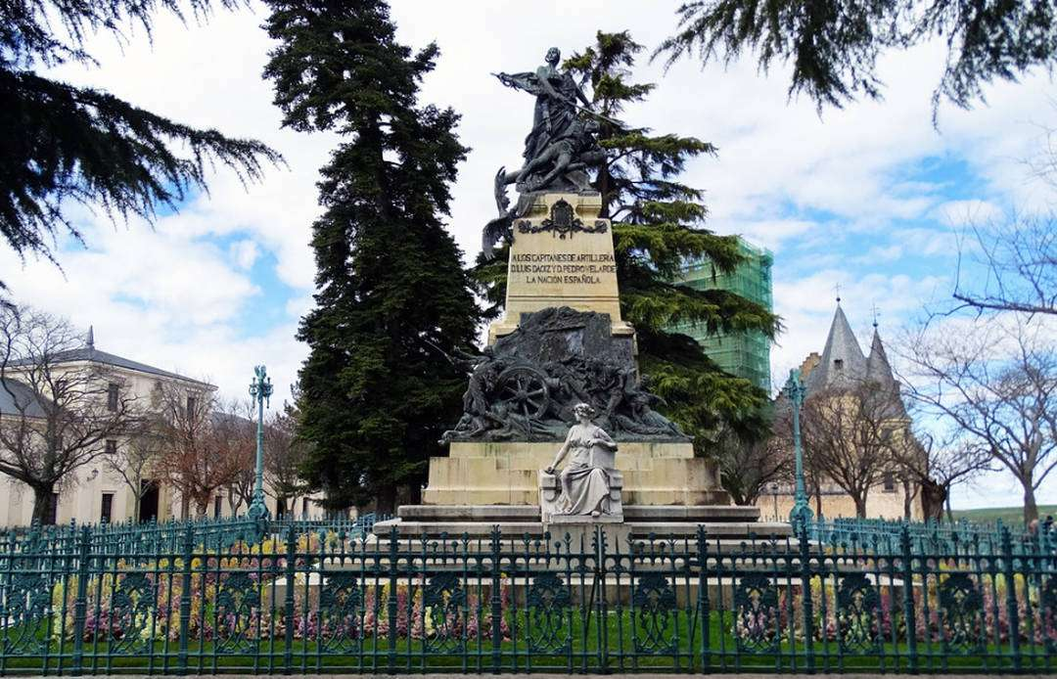
Tras observar el monumento a los Héroes del 2 de Mayo, situado en el jardín exterior, deléitate con las fachadas y con su gran foso. La entrada se compara con un edificio anexo, la antigua Casa de la Química, también en el jardín.

Slide 50
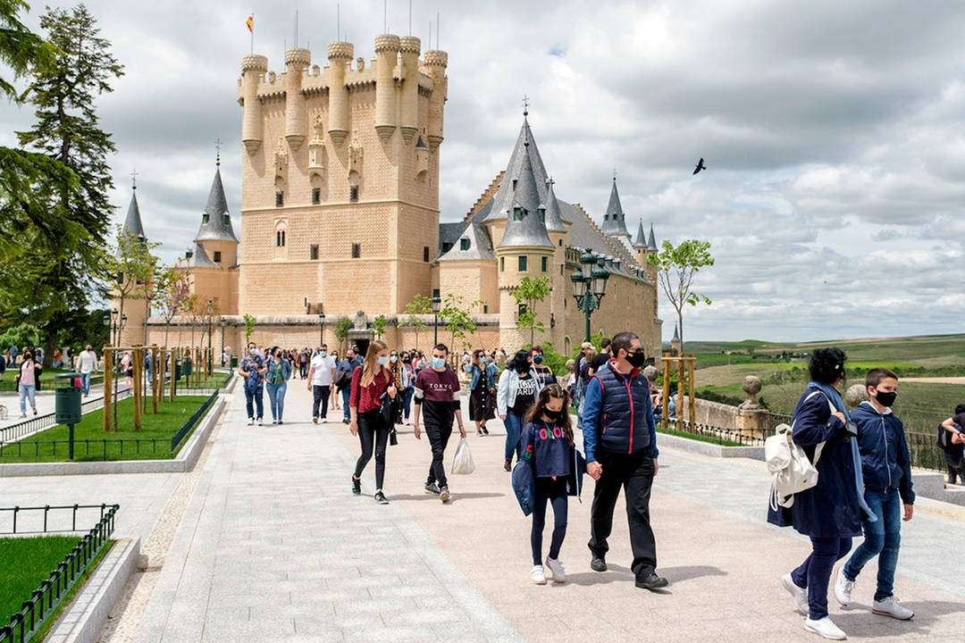
En resumen, el Alcázar de Segovia es un monumento excepcional que combina una arquitectura única, una historia rica y un aura de misterio que lo hace especial. Su mezcla de estilos arquitectónicos, las leyendas que lo rodean y su papel en la historia de España lo convierten en un destino imperdible.

Slide 51
Música Enlazada:
Títulos:
- El Sueño ( Nathan Stornetta )
- Las Estaciones ( Nathan Stornetta )
- La soledad de un rey ( B.S.O. Isabel de Castilla )
- Love Theme ( B.S.O. El Cid )

Slide 52







¿Te ha gustado?
Puedes ver más entrando
Aquí
Además puedes recibir powerpoints en tu correo electrónico suscribiéndote aquí:

